Slide 1


茗豪机电科技（上海）有限公司
Minghao Electromechanical Technology (Shanghai) Co., Ltd
前置，中置，结构解析展示

Slide 2

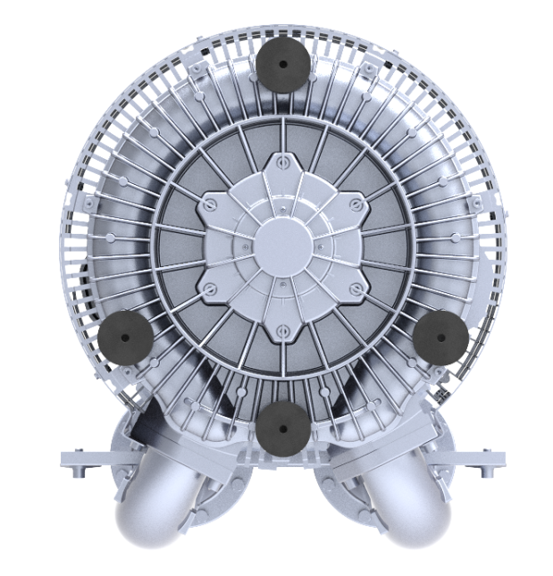
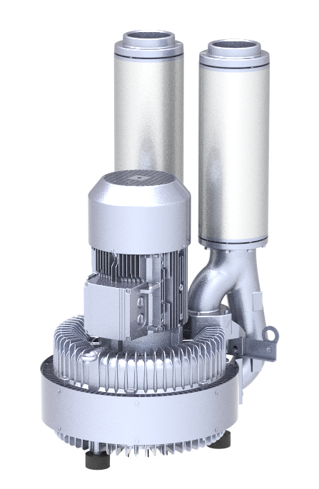

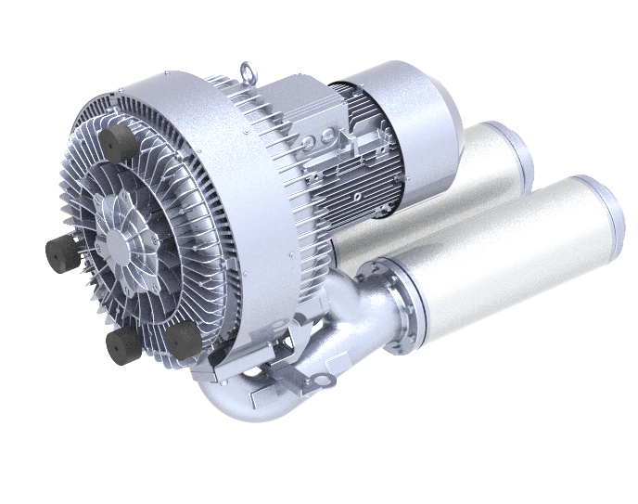
01
前置新款

Slide 3
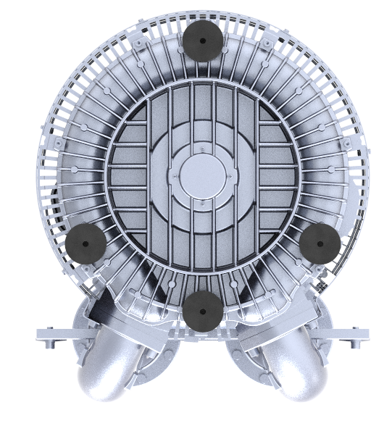
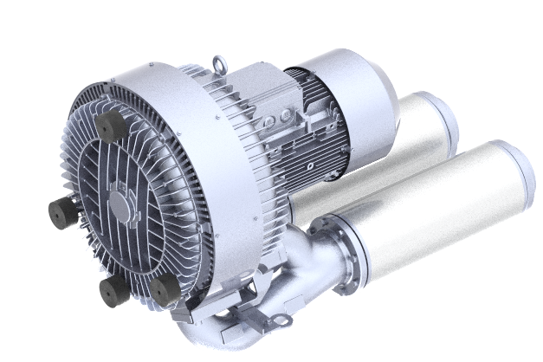
外观对比
前置新款
普通款
02

Slide 4
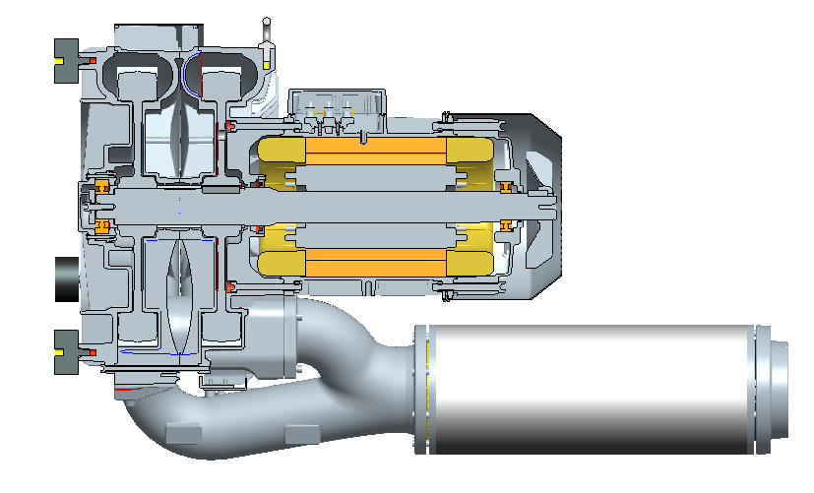
结构对比
前置款
普通款
叶轮
泵体
943-25KW结构说明
泵盖
单油封
电机
前轴承
1. 轴承在型腔内，与吸入的工作气体直接接触，受高温气体、腐蚀性气体和粉尘等环境影响， 容易损坏。
2. 轴承更换复杂麻烦

Slide 5
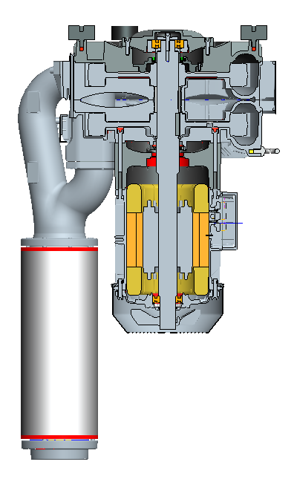
前置款
泵盖
叶轮
结构对比
泵体
双油封
隔离板
电机
943-25KW前置结构说明
前端盖
前轴承
油封
隔离腔
设计要点
泵腔内的轴承移到了泵盖外面，与压缩气体隔绝
轴承与压缩腔之间通过隔离板隔离开来，隔离板上有油封，防止腐蚀性气体及异物进入轴承和热量传递给轴承。
优点 ： a..轴承不会受到压缩气体产生的高温而温升变高，
b. 轴承不会受到腐蚀性气体，杂质，和吸入的异物干扰，使轴承寿命提高。
C:此款前置风机可运用在高温，腐蚀性气体，有粉尘，及潮湿气体等特殊行业比普通风机更耐用。
d. 此款风机更换前轴承时不需要拆开泵盖，只需取下泵盖前端的小盖端盖，方便更换轴承，维护简单、安全
e. 空腔处可开孔与空气对流，散热效果更好

Slide 6
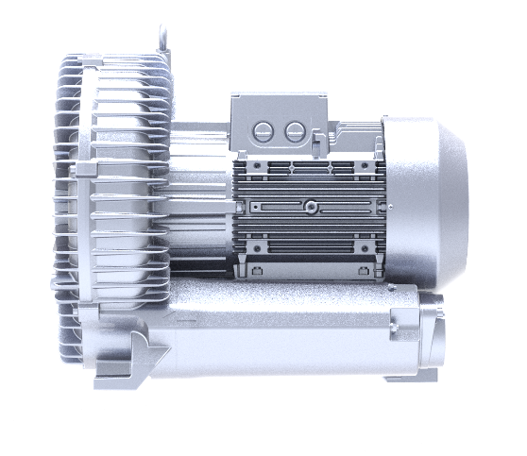
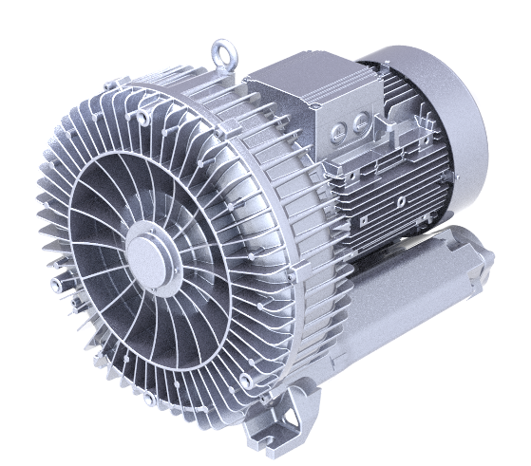
02
轴承中置

Slide 7
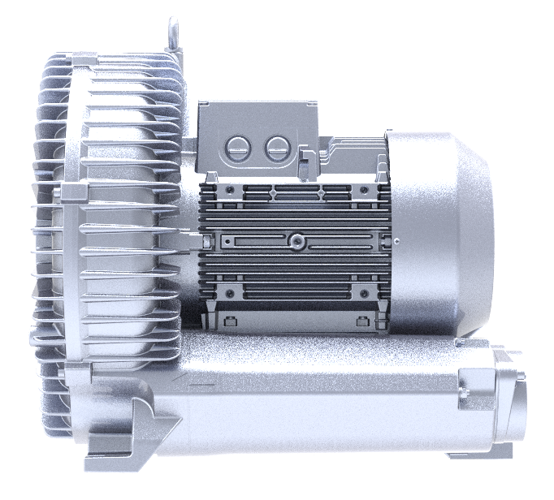
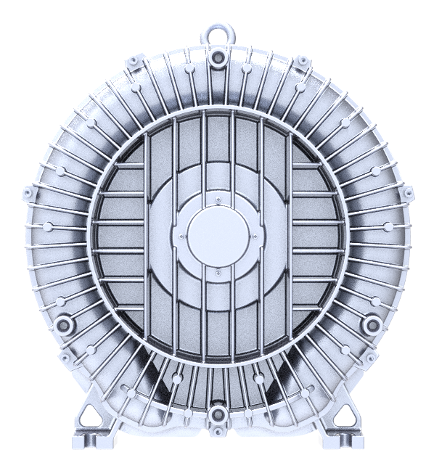
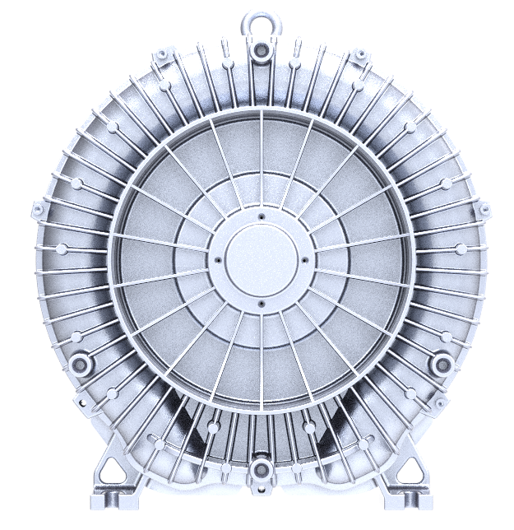
外观对比
普通款
中置新款
02

Slide 8
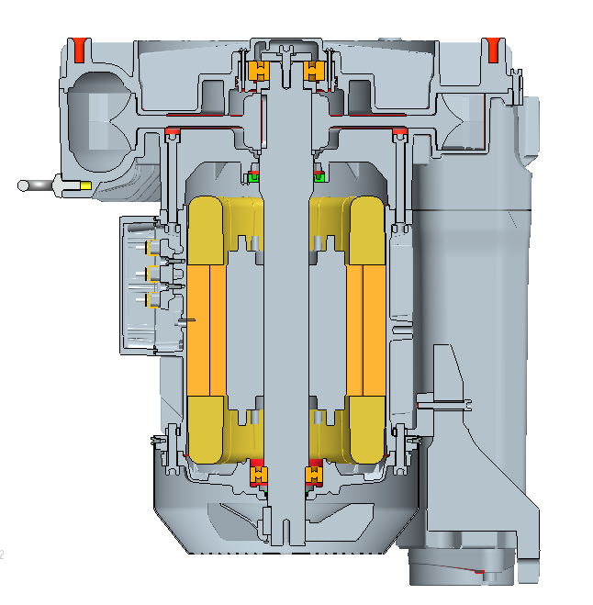
叶轮
压缩腔
普通款
泵盖
泵体
轴承
1. 轴承损坏，为风机的常见和主要故障问题
轴承在气体压缩的泵腔内，高温和腐蚀性气体及灰尘，大大降低轴承的使用寿命
由于轴承工作在80-120°甚至更高的温度下，且有粉尘进入轴承，所以现有风机均要定期更换轴承和维护。

Slide 9
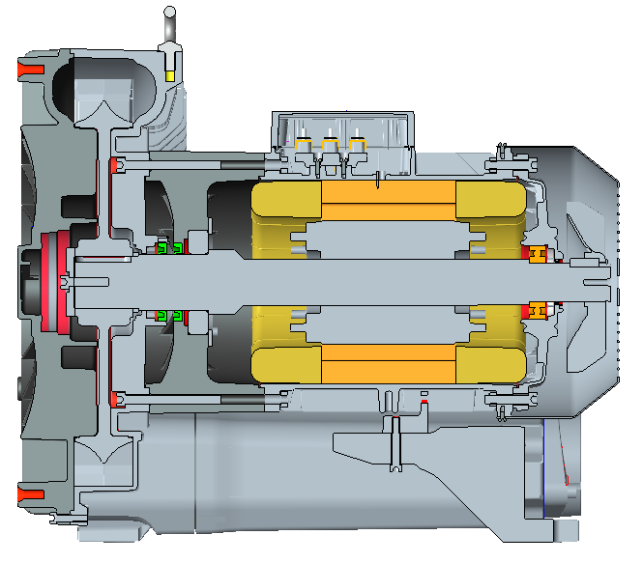
叶轮
压缩腔
电机
中置新款
泵盖
泵体
轴承
隔离腔
设计要点
泵腔内的轴承移到了泵腔外面，与压缩气体隔绝
轴承室与压缩腔之间有一个油封和一个独立隔热型腔，防止腐蚀性气体及异物进入轴承和热量传递给轴承。
优点 ： a..轴承不会受到压缩气体产生的高温而温升变高，
b. 轴承不会受到腐蚀性气体，杂质，和吸入的异物干扰，使轴承寿命提高。
C:此款中置风机可运用在高温，腐蚀性气体，有粉尘，及潮湿气体等特殊行业比普通风机更耐用。
双油封

